Slide 1
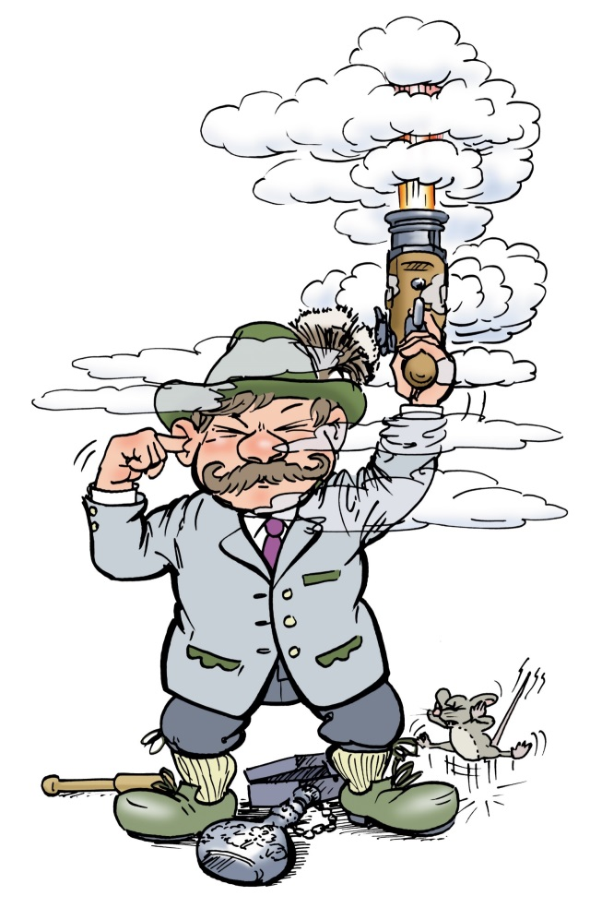
Wie werde ich „Böllerschütze“

Slide 2









Bezirke im BSSB

Slide 3

Oberpfälzer Schützenbund

Slide 4
Fragen rund um das Böllerschießen.
Welche persönliche Voraussetzungen brauche ich zum Böllerschießen.
Mindestalter 21 Jahre bzw. in Ausnahmefällen 18 Jahre.
Persönliche Eignung (körperliche und geistige Gesundheit).
Unbedenklichkeitsbescheinigung.
Lehrgang zur Erlangung der Fachkunde mit Prüfung.
Mitgliedschaft in einem Verein.
Erlaubnis nach §27 SprengG.

Slide 5
Der Weg zum Böllerschützen.
Sie haben das Mindestalter von 21 Jahren.
Sie sind geistig und körperlich gesund (ggf. ein ärztliches Attest mit einreichen, einige Ordnungsämter verlangen es von jedem Antragsteller).
Unbedenklichkeitsbescheinigung beantragen (bei der für den Wohnsitz zuständigen Verwaltungsbehörde, in Bayern Landratsamt, Kreisfreie Stadt oder Kreisverwaltungsreferat).
Wenn die UB vorliegt, kann bei einem anerkannten Lehrgangsträger an einem Lehrgang zur Erlangung der Fachkunde teilgenommen werden.
Dieser Lehrgang schließt mit einer Prüfung und dazugehörigem Zeugnis vor dem Gewerbeaufsichtsamt ab.

Slide 6
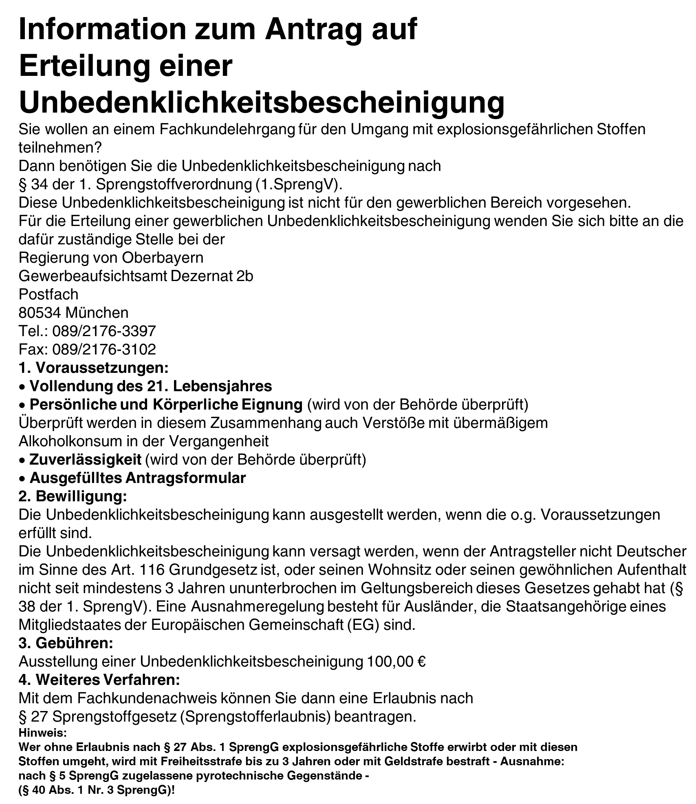
Diese Information zur Erteilung einer Unbedenklichkeit-bescheinigung findet man auf der Homepage des Ladratsamtes Freising.

Slide 7
Böllerlehrgänge gibt es für folgende Geräte.
Hand und Schaftböller.
Standböller Sirius.
Kanone (Vorderlader und Kartusche).
Ich persönlich empfehle immer, für alle drei Geräte den Lehrgang mit Prüfungen abzulegen.
Achtung wenn man die Prüfung nur für ein Gerät ablegt, egal für welches, darf man später, auch wenn man im Besitz der Erlaubnis nach §27 ist, kein anderes Gerät bedienen, nur das Gerät wofür das Zeugnis vorliegt, und auch in dem Erlaubnisheft §27 eingetragen ist.
Lehrgangsträger findet man auf der Homepage des BSSB.
Die Kosten für einen Lehrgang mit Prüfung betragen: (Stand 01.08.2017)
für ein Gerät ca.100 €
für zwei Geräte ca.115 €
für alle 3 Geräte ca.130 €
(Die genauen Lehrgangskosten bitte immer vom Lehrgangsträger erfragen).

Slide 8
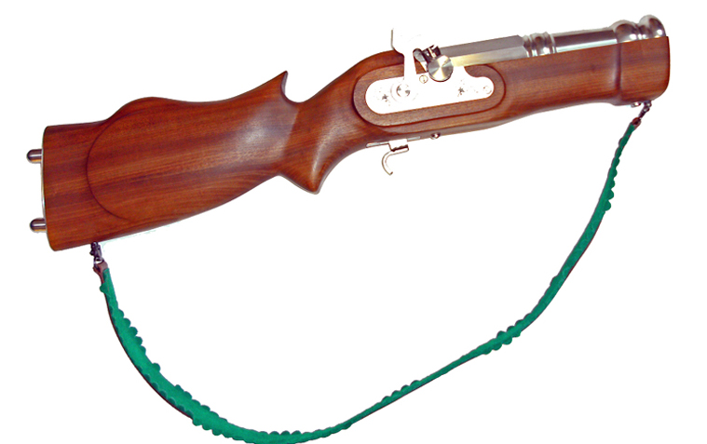
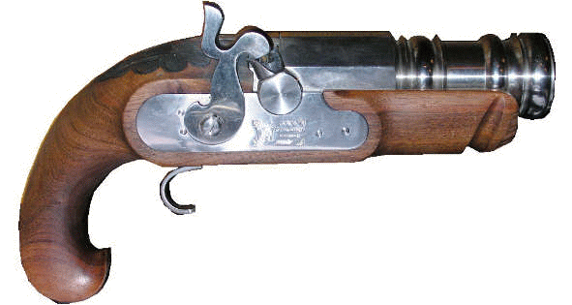
Handböller
Böllergeräte Beispiele
Schaftböller

Slide 9
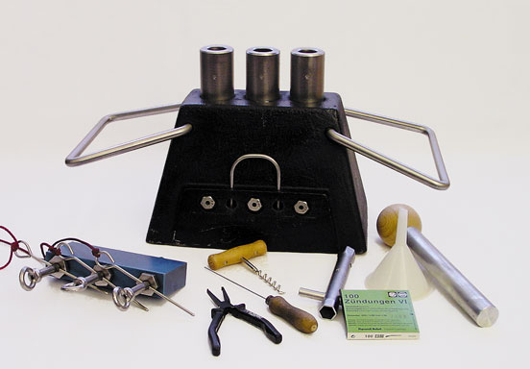
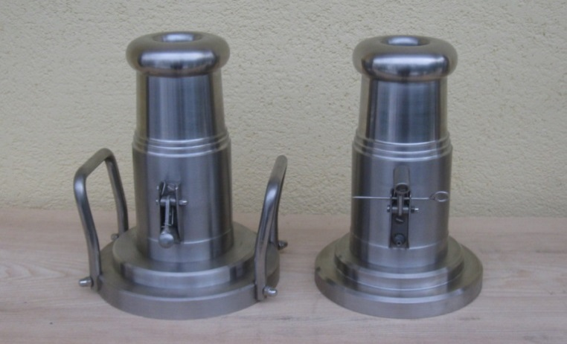
Standböller
Böllergeräte Beispiele
Sirius

Slide 10
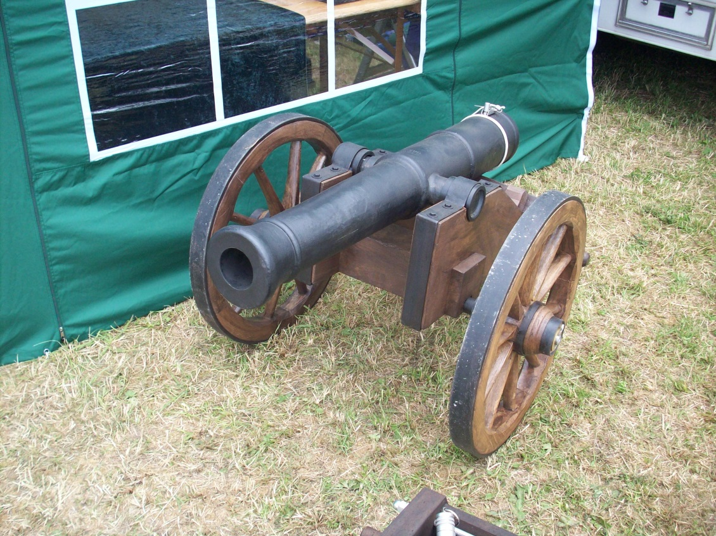
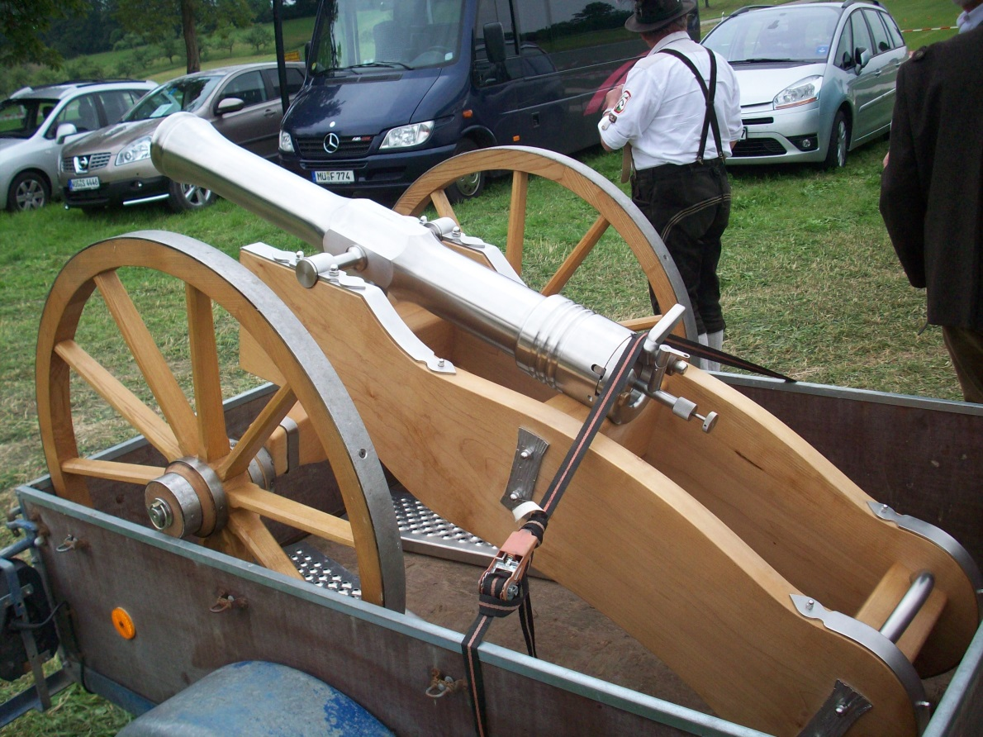
Vorderlader Kanone
Böllergeräte Beispiele
Hinterlader (Kartuschen) Kanone

Slide 11
Nach dem mit Erfolg bestandenen Lehrgang
Der Verein stellt dem künftigen Böllerschützen ein Bedürfnis aus.
Mit dem Prüfungszeugnis und dem Bedürfnis des Vereins kann man bei der zuständigen Verwaltungsbehörde die Erlaubnis nach § 27 Sprengstoffgesetz (SprengG) beantragen.
Die Erlaubnis ist in der Regel für fünf Jahre gültig. Sie muss dann später rechtzeitig vor Ablauf der fünf Jahre wieder verlängert werden.
Die Gebühren dafür sind je nach Landkreis verschieden und werden von den jeweiligen Kreistagen festgelegt.

Slide 12
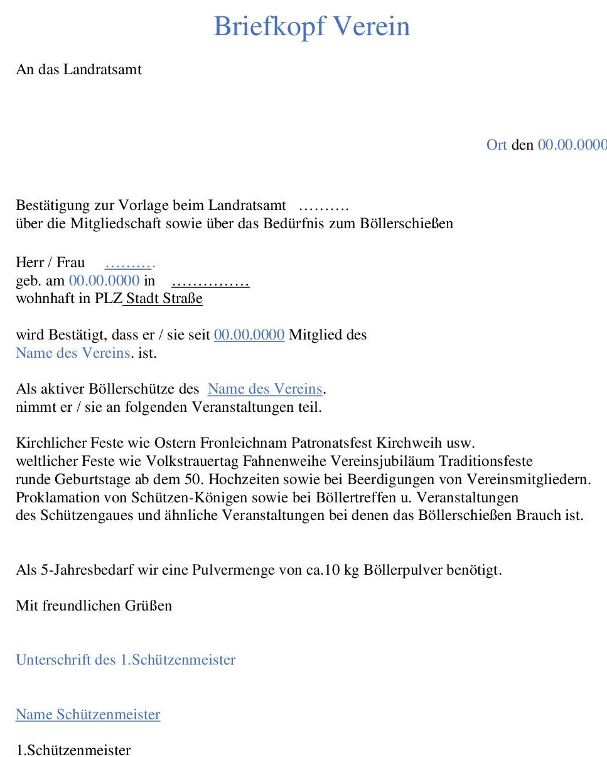
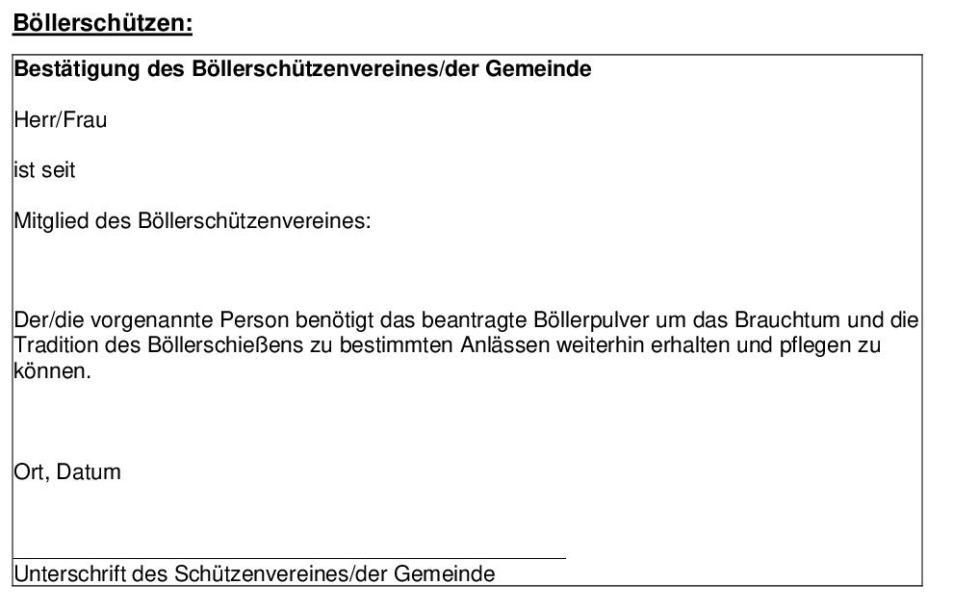
Bedürfnis Beispiele

Slide 13
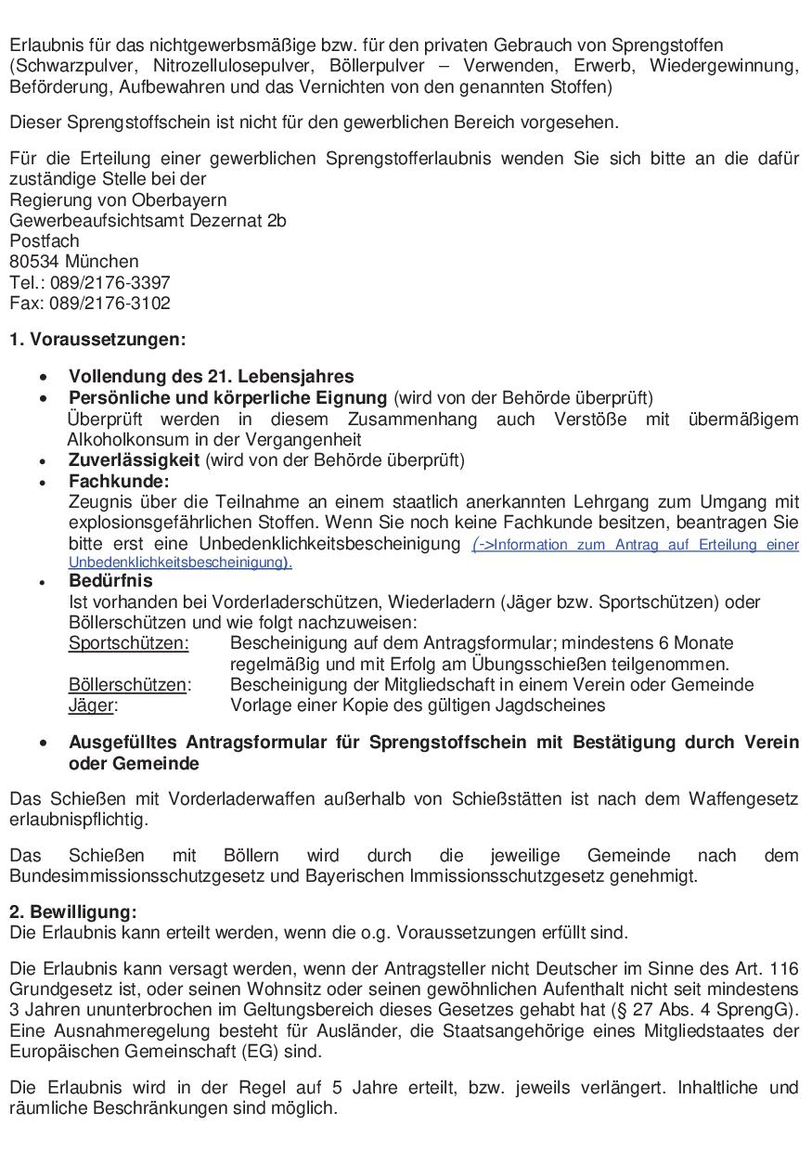
Diese Information zur Erteilung der Erlaubnis nach §27 findet man auf der Homepage des Landratsamtes Freising.

Slide 14
Weiter benötigt der Schütze eine Haftpflichtversicherung über mindestens 1 Mio. € für Personen und Sachschäden. Sowie für Vermögensschäden über 250 000 €
Für Vereine, die dem Bayerischen Sportschützenbund angeschlossen sind, ist im Mitgliedsbeitrag für alle Mitglieder bereits eine Gruppenversicherung enthalten.
Eine private Haftpflichtversicherung halten wir trotzdem für vernünftig, die Landratsämter machen es bei der Erteilung der §27 Erlaubnis zu Bedingung.
Wir empfehlen, jedem Böllerschützen seine bestehende Haftpflichtversicherung zu Überprüfen.
Bei den meisten privaten Haftpflichtversicherungen ist das Böllerschießen und die Lagerung von Böllerpulver kostenlos mitversichert, es muss der Gesellschafft mitgeteilt werden, und zur Sicherheit auf jeden Fall immer eine Bestätigung anfordern.

Slide 15

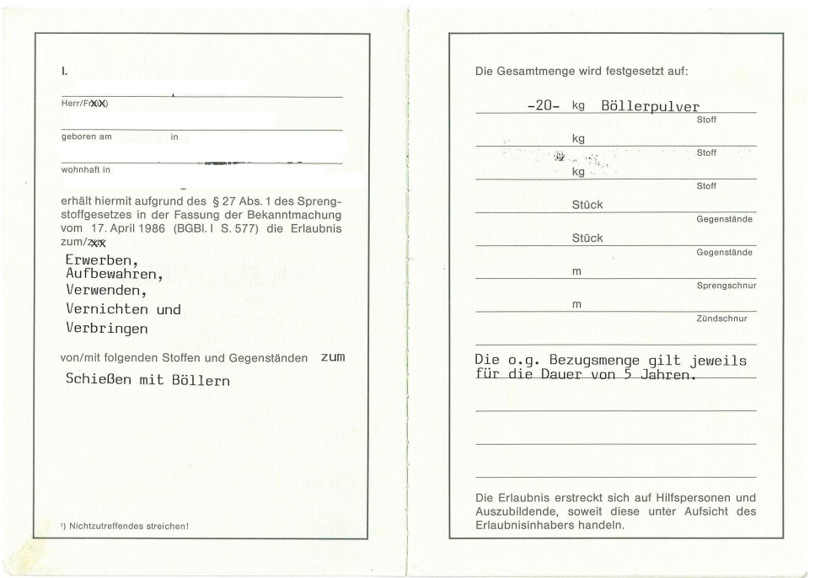
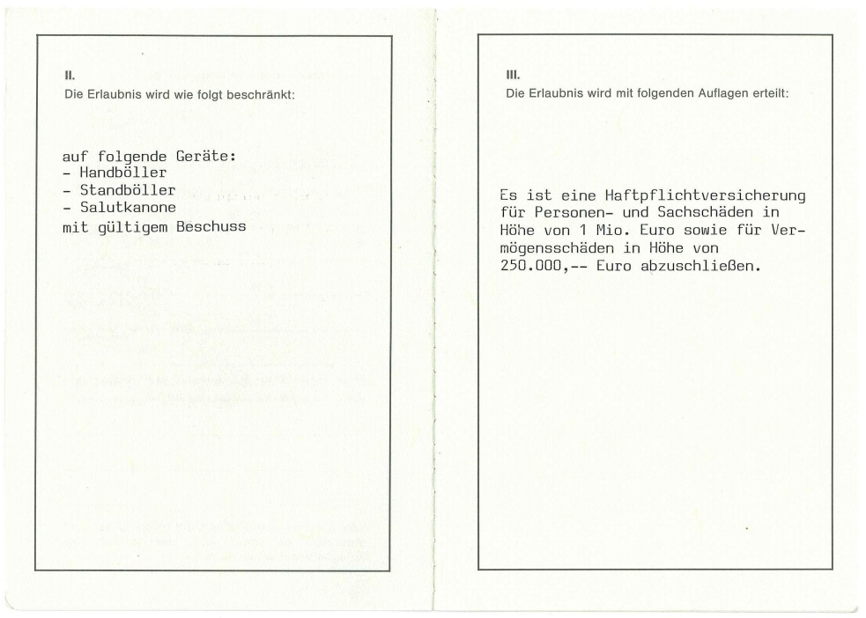
Erlaubnis §27
Mit der Erlaubnis nach § 27 SprengG darf das Böllerpulver:
erworben
verwendet
verbracht (= transportiert)
aufbewahrt und
vernichtet werden.

Slide 16
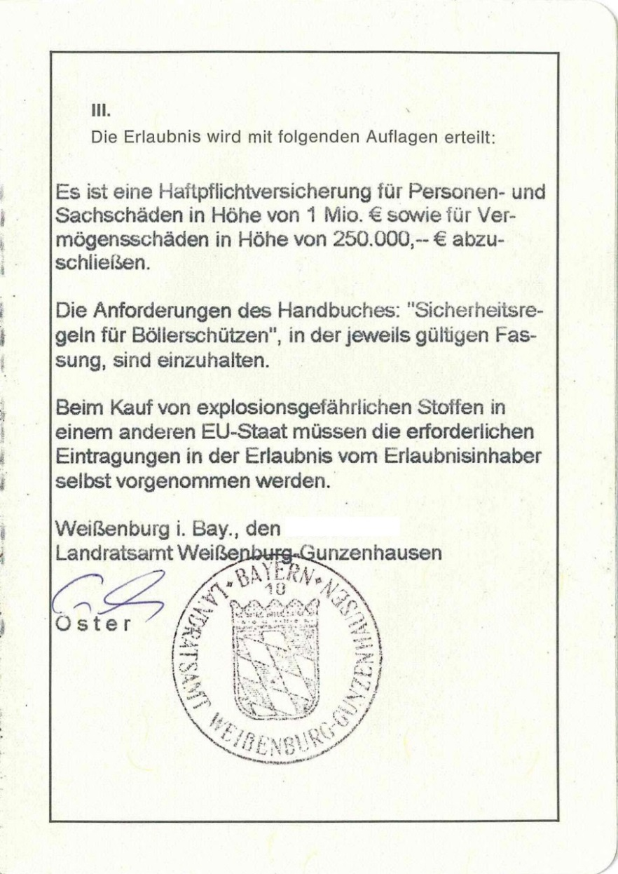
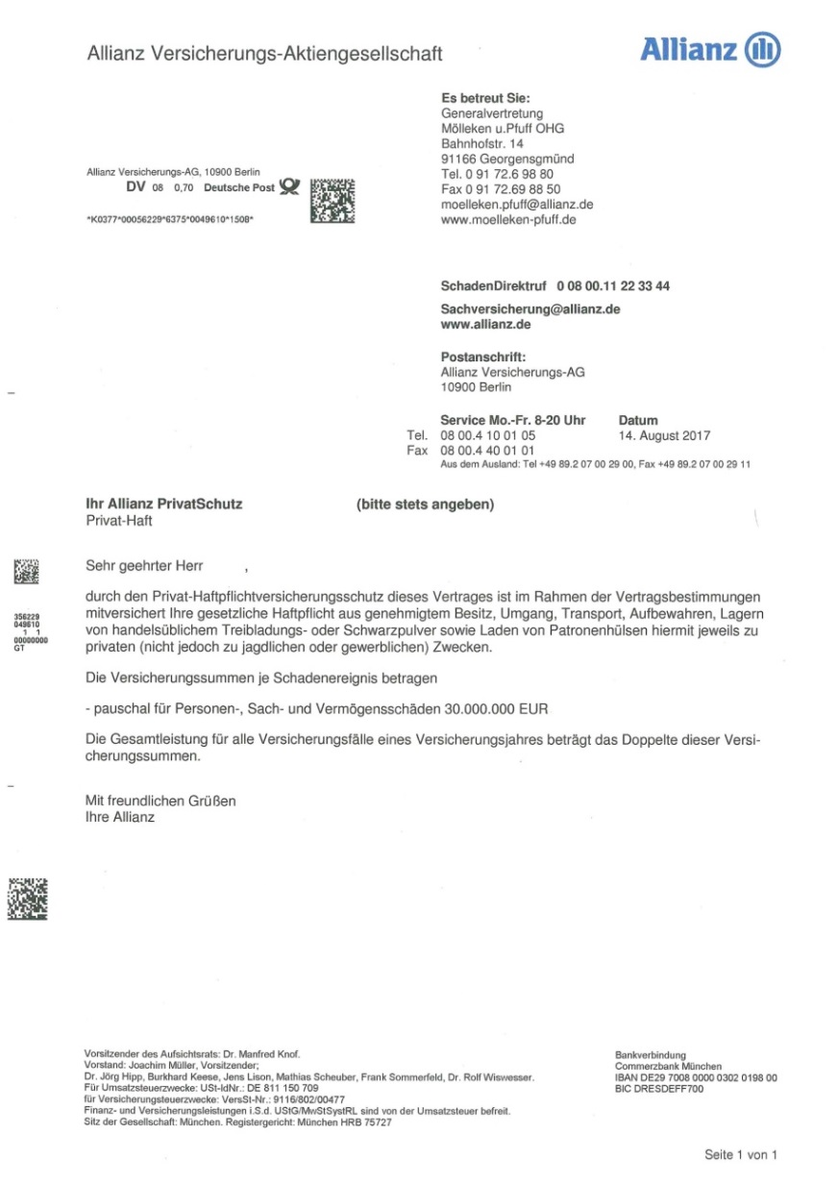
Beispiel einer Auflage des Landratsamtes Weißenburg in einer Erlaubnis §27 und einer Versicherungsbestätigung

Slide 17
Böllerschießen im Verein
Böllerschützen erhalten die Erlaubnis nach § 27 SprengG nur zum gemeinsamen Schießen im Namen oder Auftrag seines Vereines.
Für Personen ohne §27 ist das Böllerschießen grundsätzlich verboten.
Jedes Böllerschießen ist dem Ordnungsamt der Kommune zur Kenntnisnahme rechtzeitig mitzuteilen.
Jedes Böllerschießen muss der zuständigen Polizeidienststelle mindestens 24 Stunden vorher gemeldet werden.
Es darf nur mit ordnungsgemäßen Böllergeräten mit gültigen Beschusszeichen und natürlich über die dazugehörige Beschussbescheinigung verfügen geschossen werden.

Slide 18
Mit welchen Geräten wird geschossen? 1
Man spricht von Geräten und nicht von Waffen, weil kein „Geschoss durch den Lauf getrieben“ wird.
Deshalb unterliegen die Böller auch nur in einem Punkt dem Waffengesetz. Sie müssen in regelmäßigen Abständen, alle 5 Jahre, von den Beschussämtern überprüft und beschossen werden.
Zum Böllerschießen sind mehrere Böllergeräte zulässig:
Handböller und Schaftböller / Standböller / Kanonen

Slide 19
Mit welchen Geräten wird geschossen? 2
Hand- sowie Schaftböller bestehen aus dem Schaft (Holz), dem Schloss mit Abzug und Hammer, dem Piston zur Aufnahme des Anzündhütchens, sowie dem Lauf.
Der Standböller wird wie der Name schon sagt auf den Boden gestellt.
Kanonen gibt es als Vorderlader- oder auch als Kartuschen-Kanonen, die Rohre sind auf einer Lafette montiert.
Bei Hinterlader-Kanonen werden die Kartuschen vorher bereits fertig mit Anzündhütchen, Pulver und Korken geladen.
Beim Standböller und bei Kanonen wird mit einer Abzugsschnur der Zündmechanismus (Schlagbolzen auf Zündhütchen) in sicherer Entfernung ausgelöst.

Slide 20
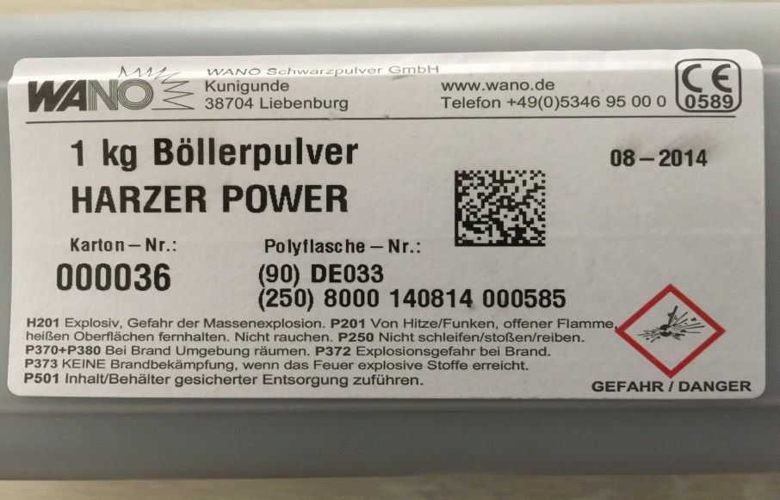
Womit wird geschossen? 1
Verwendet wird ausschließlich Böllerpulver.
Hierbei handelt es sich um Schwarzpulver.
Dies ist im Hinblick auf Abbrand-Eigenschaften und Körnung speziell für die Verwendung in Böllergeräten abgestimmt ist.
Kennzeichnung Böllerpulver

Slide 21
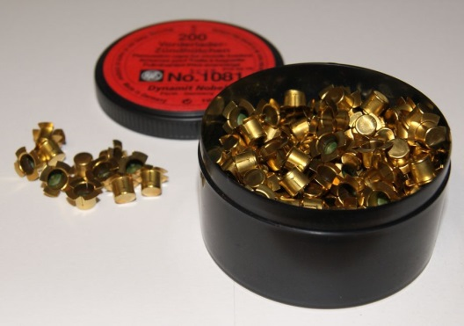
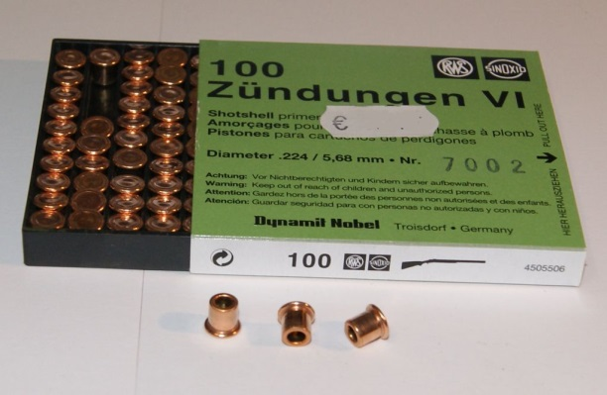

Womit wird geschossen? 2
Der Böller darf nur noch mit Korken verdämmt werden.
Anzündhütchen sind natürlich auch erforderlich.
Anzündhütchen für
Hand und Schaftböller
Standböller u. einigen Kanonen
Anzündhütchen für
Sirius / Kartuschen
und gelegentlich Standböller
Böllerkorken

Slide 22
Lagerung Böllerpulver 1
Auszug aus den Sicherheitsregel für Böllerschützen.
Die Sicherheitsregeln für Böllerschützen sind auf der Homepage des BSSB Tradition zum herunterladen bereitgestellt.
Das Aufbewahren hat nach den Bestimmungen der 2. SprengV (siehe Nr. 9.1.3 und 9.1.4) und der SprengLR 410 (siehe Nr. 9.1.5) in geeigneten Räumen zu erfolgen, die über eine ausreichende Druckentlastungsfläche ins Freie (z. B. Fenster) verfügen müssen.
Ist keine ausreichende Druckentlastungsfläche ins Freie vorhanden, darf nur die Hälfte der ansonsten zulässigen Menge aufbewahrt bzw. gelagert werden.
Das Böllerpulver muss gegen Diebstahl, unbefugten Zugriff und Brand ausreichend geschützt sein. Der Böllerschütze ist für das sichere Aufbewahren verantwortlich und haftet für sich daraus ergebende Schäden.

Slide 23
Lagerung Böllerpulver 2
Abgestimmt auf die Bedürfnisse des Böllerschützen dürfen ohne Lagergenehmigung nur kleine Pulvermengen im Sinne des Sprengstoff-rechtes aufbewahrt werden.
„Kleine Mengen“ bedeutet:
Bis zu 1 kg in einem geeigneten unbewohnten Raum eines Gebäudes mit Wohnraum. Zum Beispiel: Gerätekammer, Kellerraum, ausgebauter Dachraum; falls diese nicht vorhanden bzw. entsprechend eingerichtet werden können, ausnahmsweise auch im Bad oder WC.
Bis zu 3 kg in einem geeigneten Gebäude, Nebengebäude ohne Wohnraum. Zum Beispiel: Nebengebäude Garage, wenn darin keine kraftstoffbetriebenen Fahrzeuge und Geräte untergebracht werden. Geräteraum, der an eine Garage angebaut und von dieser mindestens feuerhemmend getrennt ist.

Slide 24
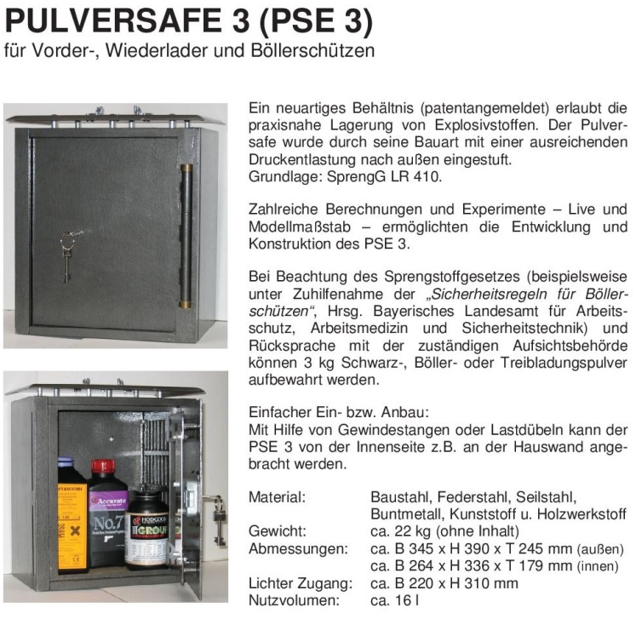
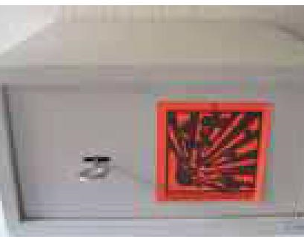
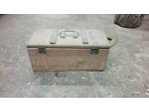
Lagerung Böllerpulver 3
Zur Aufbewahrung des Böllerpulvers ist ein stabiler abschließbarer Schrank aus Stahlblech, Tresor oder eine massive abschließbare Holzkiste erforderlich.
Der Zugriff darf nur vom Erlaubnis Inhaber §27 möglich sein.
Tresor zur Pulveraufbewahrung
Holzkiste zur Pulveraufbewahrung
muss abschließbar und
gegen Diebstahl gesichert sein.
Dicke des Holzes min. 1 Zoll

Slide 25
Lagerung Böllerpulver 4
Beim Fehlen geeigneter eigener Aufbewahrungsmöglichkeiten kann das Böllerpulver auch in anderen Anwesen aufbewahrt werden; der Zugriff zum Böllerpulver darf jedoch nur dem Böllerschützen Erlaubnisinhaber mit §27 möglich sein.
Hinweis:
Ein Überschreiten der Lagermenge nach der „Kleine-Mengen-Regelung“ stellt einen Straftatbestand nach § 40 Abs. 2 Nr. 2 SprengG dar, wodurch die Zuverlässigkeit nach § 8a SprengG nicht mehr gegeben und die Erlaubnis nach § 27 SprengG zu entziehen ist!

Slide 26
Unzulässig für eine Aufbewahrung von Böllerpulver sind zum Beispiel.
Auszug aus den Sicherheitsregel für Böllerschützen.
Die Sicherheitsregeln für Böllerschützen sind auf der Homepage des BSSB Tradition zum herunterladen bereitgestellt.
Wohnzimmer, Schlafräume – auch nur gelegentlich genutzte Fremdenzimmer
Hobby- und Arbeitsräume, Küchen, Flure, Treppenhäuser, Heizräume
Nicht ausgebaute Dachräume, Heizöllagerräume, Einstellräume für Kraftfahrzeuge
Räume mit Hauptanschlüssen von Versorgungsleitungen (z. B. Gas, Strom)
Nur durch Lattenroste oder ähnlichem unterteilte Kellerabteile, Stallungen.

Slide 27
Welches Zubehör benötige ich zum Böllerschiessen.
Es gibt eine bestimmte Grundausstattung, die jeder Böllerschütze haben sollte.
Natürlich ein Böllergerät (Schaft / Handböller / Standböller / Kanone.
Pulvertasche vorzugsweise aus Leder.
Pulverröhrchen.
Ladestock.
Ladehammer.
Gehörschutz. (Ohrstöpsel)
Evtl. auch einen Pistonschlüssel.
Evtl. ein Ausblasgerät zur Versagerbeseitigung

Slide 28
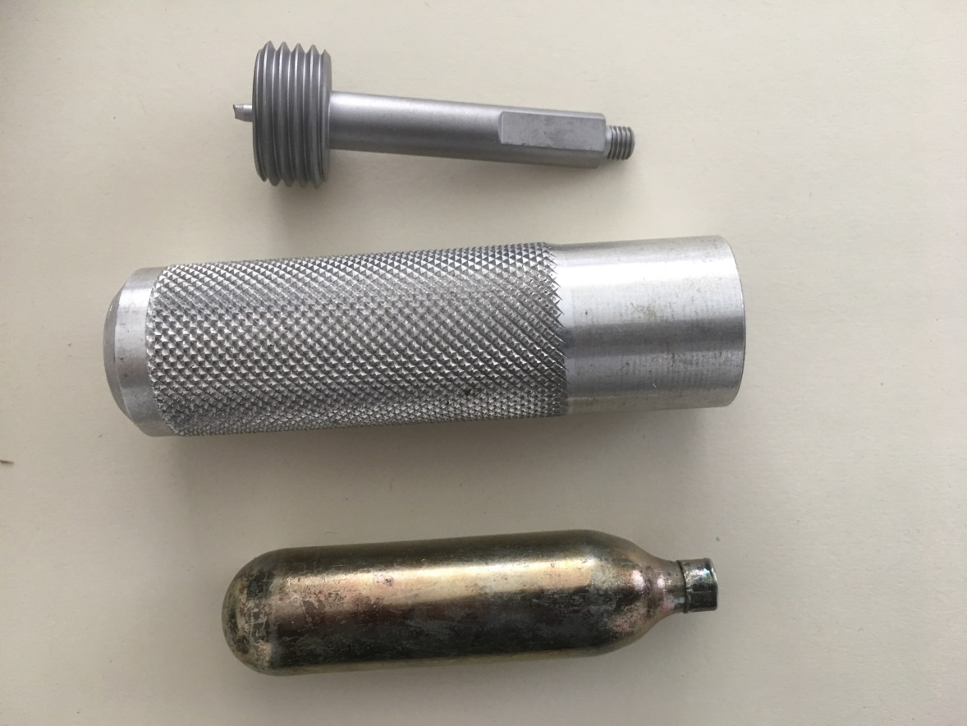
Ausblasgerät zur Versagerbeseitigung
Als Empfehlung: Nach Möglichkeit sollte jede Böllergruppe ein Ausblasgerät
bei Böllerveranstaltungen dabei haben.
Sicherlich kann man auch alternativen wie spezielle Korkenzieher verwenden.

Slide 29
Wer stellt Böller her?
In Bayern sind mehrere Böllerhersteller ansässig.
Sie alle bieten komplette Böller mit Zubehör an.
Auch in einigen Waffengeschäften werden Böller zum Kauf angeboten.
Personen über 18 Jahren können Böllergeräte frei erwerben.
Es ist auch möglich einen Böller selbst herzustellen, zweckmäßigerweise aus nichtrostendem Edelstahl.
Dazu sind verschiedene Vorschriften zu beachten.
Jeder Böller benötigt vor der Verwendung einen amtlichen Beschuss, der alle fünf Jahre zu wiederholen ist.
Für die Einhaltung der Frist ist jeder Böllerbesitzer selbst verantwortlich.

Slide 30
Kleidung – einheitliche Tracht.
Jeder Böllerschützenverein sollte sich bewusst sein, dass er stets im Rampenlicht aktiv ist. Deshalb ist ein „sauberes“ Auftreten und eine einheitliche Tracht sowie einheitliche Böllerutensilien sehr wichtig.
Man glaubt nicht, was alles schon gesehen wurde. Von zerrissenen Jeans, über Rucksack als Pulvertasche, Aldi-Plastiktüten und Tupperschüsseln. Sowas darf natürlich nicht sein.
Es muss nicht immer eine Lederhose sein, wie viele glauben. Man kann natürlich auch in einheitlicher Vereinstracht auftreten.
Immer mehr Böllergruppen treten in der Region üblichen Tracht auf.

Slide 31
Böllerschießen als Brauchtum und Tradition
Kirchliche Feste: In der Regel sind das:
Ostern, Fronleichnam, Heiliger Abend, Weihnachten, Patronatsfeste (z.B. an den Festtagen der Schutzheiligen Babara, Sebastian und Hubertus) usw.
Weltliche Feste: In der Regel sind das:
Volkstrauertag, Silvester, Neujahr, Fahnenweihe, Vereinsjubiläum, Eröffnung öffentlicher, gemeindlicher Feste, Aufstellen des Maibaums, Traditionsfeste, Brauchtumsveranstaltungen.
Kirchweih, Volksfeste.

Slide 32
Sonstige Anlässe: (für Vereinsmitglieder und Personen des öffentlichen Lebens)
Ehrensalut für kirchliche und weltliche Würdenträger bzw. Persönlichkeiten.
Runde Geburtstage ab dem 50. von langjährigen, verdienten Vereinsmitgliedern und Personen des öffentlichen Lebens.
Empfang von erfolgreichen Teilnehmern an Olympischen Spielen, Welt-, Europa- und Deutschen Meisterschaften.
Proklamation der Schützenkönige.
Hochzeit von Vereinsmitgliedern (auch Goldene, Eiserne und Gnadenhochzeit).

Slide 33
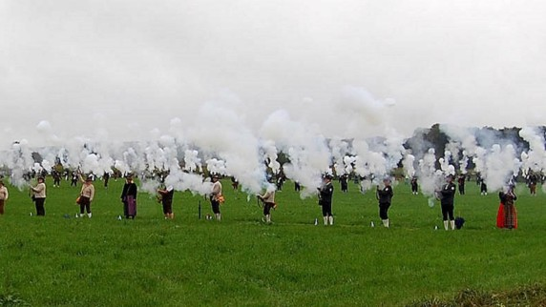

Slide 34
Sonstige Anlässe:
Teilnahme an Schützenfesten, Gauveranstaltungen, Umzügen.
Böllerschützentreffen.
Auf Anforderung der Kommunen.
Beerdigung von Vereinsmitgliedern und Personen des öffentlichen Lebens.
Die Anlässe zum Böllerschießen sollten jedoch nicht willkürlich gewählt oder gar gegen Bezahlung verkauft werden.
Zur einer Einweihung eines Supermarktes, eines Autohauses oder ähnlichen soll das Böllerschießen nicht missbraucht werden.

Slide 35
Historische Abhandlung 1
Böllerschießen gibt es nachweislich seit dem Ende des 17. Jahrhunderts in Franken. Wer das Pulver als erstes verwendet hat, ist nicht bekannt. Es wird vermutet, dass das Schwarzpulver (eine Mischung aus Kaliumnitrat, Holzkohle und Schwefel) zuerst in Indien, ab dem 12. Jahrhundert sicher in China und ab dem 13. Jahrhundert auch in Europa verwendet wurde.
Seitdem wird das Pulver für Feuerwerke (China, erste Raketen) und Waffen (Portugal, Niederlande, Spanien - Mörser, Kanonen und Musketen) aber auch zum „Krach machen“ verwendet.
Interessant ist in diesem Zusammenhang, dass die Chinesen das Pulver für Schießzwecke erst von den Europäern übernommen haben.

Slide 36
Historische Abhandlung 2
Böllerschießen hat auch eine lange Historie, und geht zurück auf den Anfang des 13. Jahrhunderts. Zu dieser Zeit wurden an hohen kirchlichen Fest- bzw. Feiertagen vor den Kirchen geböllert, um das Wort Gottes und seine Macht eindrucksvoll zu unterstreichen.
Zu diesem Zweck wurden gusseiserne, achtkantige Rohre, Öffnung senkrecht nach oben, vor den Kirchen platziert.
Das notwendige Pulver wurde vor Ort aus Salpeter, Holzkohle und Schwefel gemischt, was zur Folge hatte, dass manch einer seinem Schöpfer schneller gegenüber stand wie gedacht.
Erst Ausgangs des 13. Jahrhunderts wurden diese Geräte von den Militärs entdeckt und zum Beschuss der Stadtmauern in die Horizontale gebracht.

Slide 37
Historische Abhandlung 3
Böllerschüsse waren stets ein Zeichen besonderer Freude und sollten ein wichtiges Ereignis durch das Krachen der Schüsse noch betonen. So sind in historischen Quellen die Böller bei Hochzeiten, Geburten, zu Ehren hochgestellter Persönlichkeiten oder auch bei besonderen Anlässen wie Stadt- und Kirchenjubiläen abgefeuert worden.
Am Königssee wurden zur Demonstration des Echos bis zur Zeit des Prinzregenten Luitpold Böller abgeschossen. Da der Prinzregent jedoch durch die Knallerei das Wild in seinem umliegenden Jagdrevier gestört sah, wurde es durch Trompetenspiel ersetzt.
Stets versuchten die Landesherren, wegen häufiger Unfälle das unkontrollierte Böllerschießen zu reglementieren oder sogar ganz zu verbieten – wir wissen, dass dies bis heute nicht ganz gelungen ist!

Slide 38
Transport von Böllerpulver 1
Böllerpulver unterliegt dem Sprengstoffgesetz und damit auch den Gefahrguttransportvorschriften.
Nach ADR (Internationales Abkommen über den Transport gefährlicher Güter auf Straße und Schiene) dürfen Privatpersonen die über eine Erlaubnis nach §27 verfügen für Freizeit und Sport bis zu drei Kilogramm Böllerpulver (UN 0027 Schwarzpulver 1.1. D) ohne weitere Auflagen oder Beschränkungen transportieren.
Voraussetzung hierfür ist die einzelhandelsgerechte Verpackung einschließlich Kennzeichnung und die Ladungssicherung.

Slide 39
Transport von Böllerpulver 2
Ab drei Kilogramm bis 20 Kilogramm sind bereits ein 2-kg-Feuerlöscher (der alle zwei Jahre zu prüfen ist), ein Beförderungspapier und eine Einweisung des Fahrzeugführers erforderlich.
Ein Pulvertransport in gewerblichen Omnibussen oder Personenzügen, jeglicher öffentlicher Verkehrsmittel ist verboten.
Die Mitnahme von Böllerpulver und Anzündhütchen in Versammlungsräume und Festzelte ist untersagt.
Sie sind laut BAM (Bundesanstalt für Materialforschung und – Prüfung) der Lagergruppe 1.4 zugeordnet.

Slide 40
Böllerkommando mit dem Säbel
Bei Veranstaltungen geben die Böllerkommandanten oftmals mit dem Säbel das Kommando.
Dies darf man jedoch nur wenn man eine Ausnahmebewilligung (Erlaubnis) zum Tragen einer Blankwaffe nach dem §42 Abs. 2 Waffengesetz besitzt.
Zur Antragstellung benötigt man ebenfalls ein Bedürfnis des Vereins.
Die Erlaubnis muss vom Landratsamt (Ordnungsbehörde) kostenpflichtig beantragt werden und gilt in der Regel für 5 Jahre.
Die Erlaubnis gilt nur für den Landkreis der Ausstellungsbehörde.
Eine Blankwaffe muss auf dem Weg zur Veranstaltung in einem abschließbaren Behältnis erfolgen.

Slide 41
Abschließende Informationen 1
Der Böllerschütze hat sich nach dem Handbuch (neueste Ausgabe) Sicherheitsregeln für Böllerschützen zu richten, weiterhin ist die Böllerschützenordnung des BSSB zu befolgen
Wer einen Verstoß gegen gesetzlicher Vorschriften und vorgegebenen Regeln ein Böllerschießen durchführt geniest keinen Versicherungsschutz.
Weitere Auskünfte die im Zusammenhang mit dem Schießen von Böllern stehen und können im Handbuch „Sicherheitsregeln für Böllerschützen“ Bayerisches Landesamt für Arbeitsschutz, Arbeitsmedizin und Sicherheitstechnik nachgelesen werden.
Die Böllerschützenordnung und die Sicherheitsregeln für Böllerschützen können auf Homepage des BSSB unter Tradition angesehen, und bei bedarf heruntergeladen werden.

Slide 42
Abschließende Informationen 2
Es kommt oft die Frage bezüglich Übungsschießen?
Übungsschießen ist erlaubt sollte jedoch nicht übertrieben werden. In manchen Gebieten reagieren die Anwohner auf die Böllerschüsse mittlerweile leider sehr sensibel, darum ist weniger oft mehr.
Ich hoffe mit diesen Informationen geholfen zu haben.
Ich wünsche allen Böllerschützen, immer ein schönes und vor allem unfallfreies Böllerschießen.
Für evtl. Fragen stehe ich gerne zur Verfügung.
Ich bedanke mich für die Aufmerksamkeit.

